Slide 1
TIẾNG VIỆT – LỚP 4

Slide 2


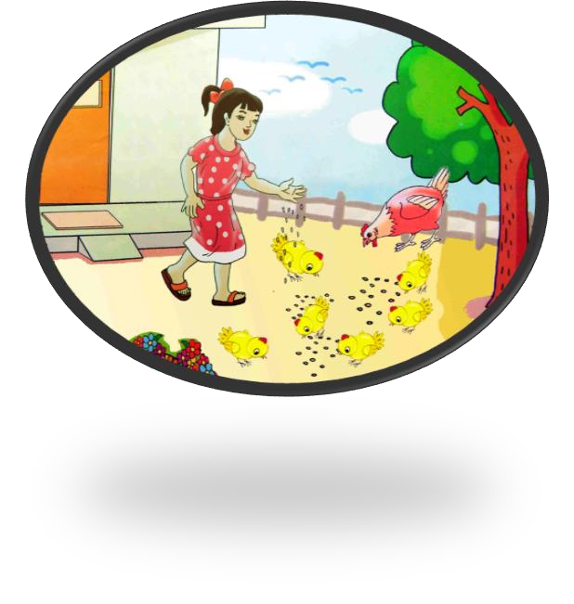


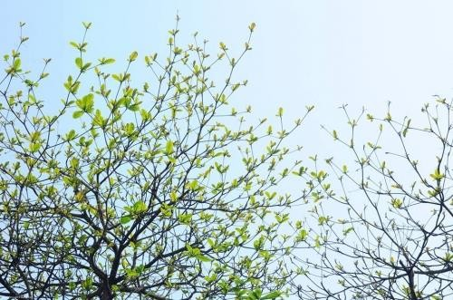


KHỞI ĐỘNG
Tìm động từ thích hợp điền vào chỗ chấm trong các câu sau cho thích hợp:
a/ Đàn gà ………^{nh}…^{ặ}…^{t}…... thóc trong sân. b/ Cây cối ……^{đ}…^{â}…^{m}…. chồi……^{n ả y}.…. lộc.
Cá nhân – gõ chat

Slide 3








TIẾNG VIỆT – LỚP 4
Luyện tập về động từ

Slide 4



MỤC TIÊU
Sau bài học:
Học sinh xác định đúng các từ bổ sung ý nghĩa thời gian cho động từ và trình bày đúng ý nghĩa bổ sung của các từ đó (quá khứ, hiện tại, tương lai).
1
Học sinh đặt câu có sử dụng động từ kèm từ bổ sung ý nghĩa thời
gian một cách hợp lí.
2
Học sinh lựa chọn đúng từ bổ sung ý nghĩa thời gian cho động từ
trong câu.
3

Slide 5
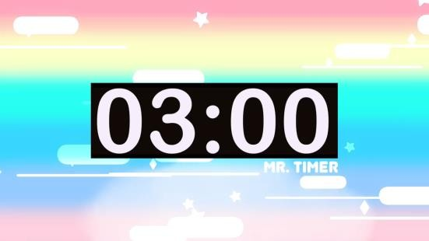

Bài 1. Các từ in đậm sau đây bổ sung ý nghĩa cho động từ nào? Chúng bổ sung ý nghĩa gì?
- Trời ấm, lại pha lành lạnh. Tết sắp đến.
- Rặng đào đã trút hết lá.
Các từ “sắp, đã, đang” bổ sung ý nghĩa về mặt thời gian cho động từ.
- Em đang gói bánh chưng cùng gia đình.
Thảo luận nhóm 5 – gg meet
Cá nhân – vở
Chọn một từ bổ sung ý nghĩa về mặt thời gian cho động từ và đặt câu.

Slide 6


Các từ “sắp, đã, đang, vừa, mới” bổ sung ý nghĩa về mặt thời
gian cho động từ.
Ngoài ra, đứng trước động từ có:
Từ ngữ chỉ sự tiếp diễn: vẫn, cứ, còn,…
Từ ngữ chỉ mệnh lệnh: hãy, đừng, chớ,…

Slide 7
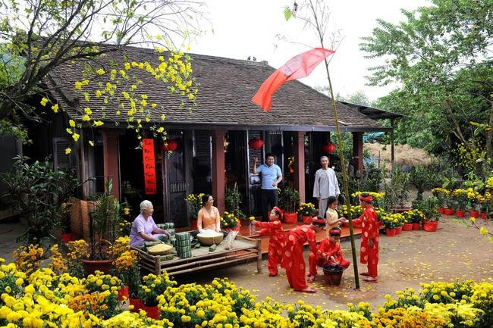
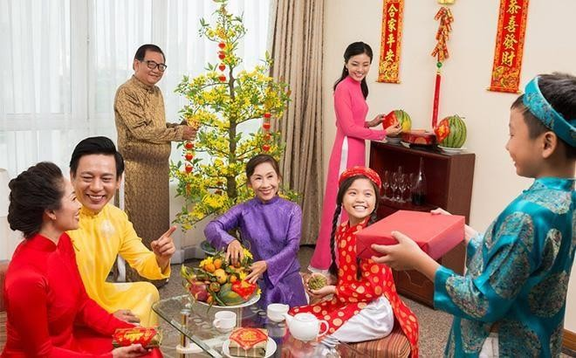
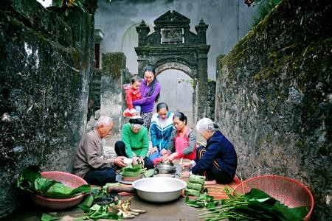
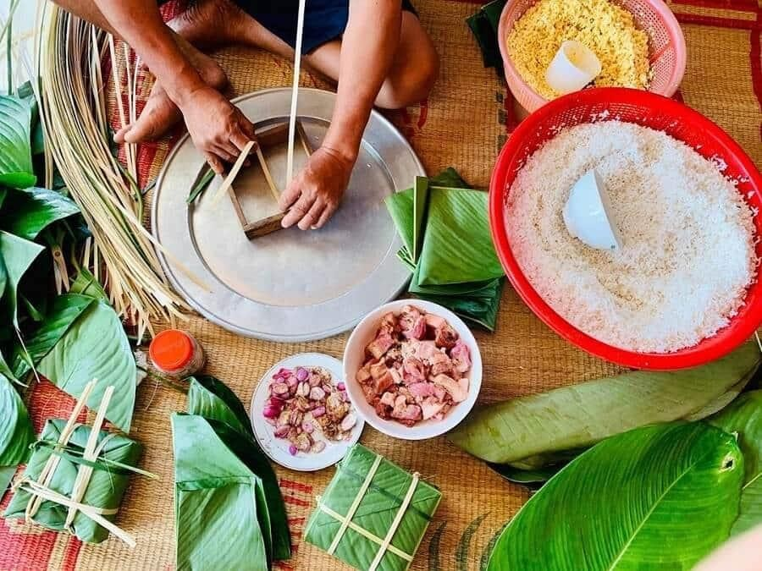
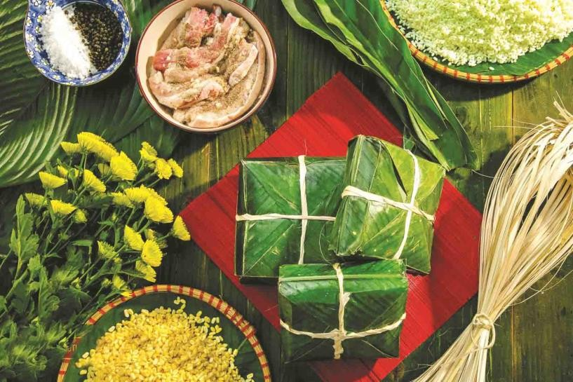


Slide 8
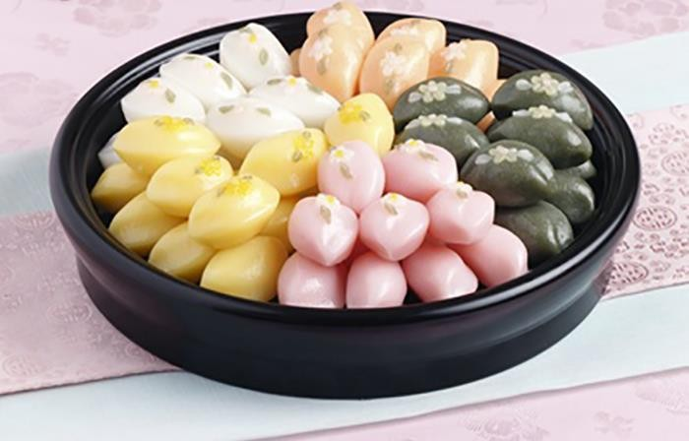
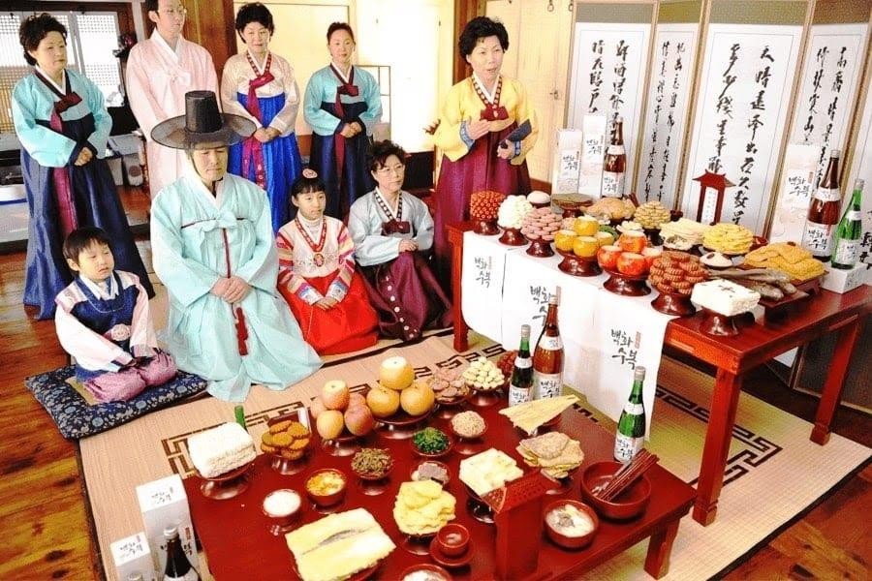
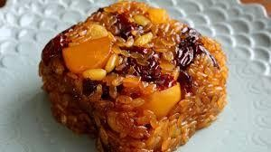

Bánh Tteok
Bánh Yaksik

Slide 9



MỤC TIÊU
Sau bài học:
Học sinh xác định đúng các từ bổ sung ý nghĩa thời gian cho động từ và trình bày đúng ý nghĩa bổ sung của các từ đó (quá khứ, hiện tại, tương lai).
1
Học sinh đặt câu có sử dụng động từ kèm từ bổ sung ý nghĩa thời
gian một cách hợp lí.
2
Học sinh lựa chọn đúng từ bổ sung ý nghĩa thời gian cho động từ
trong câu;
3

Slide 10



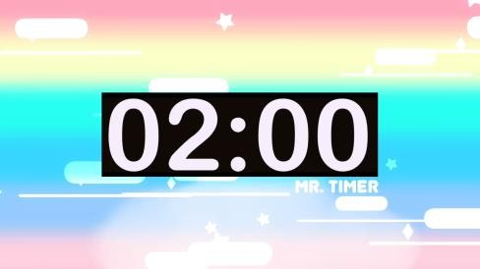
Bài 2. Em chọn từ nào trong ngoặc đơn (đã/ đang/ sắp) để điền vào ô trống ?
Mới dạo nào những cây ngô còn lấm tấm như mạ non. Thế mà chỉ ít lâu sau, ngô đã thành cây rung rung trước gió và ánh nắng.
- Theo Nguyên Hồng -
Sao cháu không về với bà Chào mào đã hót vườn na mỗi chiều.
Sốt ruột, bà nghe chim kêu
Tiếng chim rơi với rất nhiều hạt na.
Hết hè cháu vẫn đang xa
Chào mào vẫn hót. Mùa na sắp tàn.
- Lê Thái Sơn -

Slide 11




Bài 3. Trong truyện vui sau có nhiều từ chỉ thời gian dùng không đúng. Em hãy chữa lại cho đúng bằng cách thay đổi các từ ấy hoặc bỏ bớt từ.
Đãng trí
Một nhà bác học đã làm việc trong phòng. Bỗng người phục vụ đang bước vào, nói
nhỏ với ông:
(bỏ)
đang
Thưa giáo sư, có trộm lẻn vào thư viện của ngài. Nhà bác học hỏi:
Nó sẽ đọc gì thế? đang/ (bỏ)
Cá nhân - SGK

Slide 12






Từ “đã” trong câu nào không chỉ thời gian đã qua?
Em đã chuẩn bị đầy đủ sách vở chưa?
Sang năm, con đã lên lớp năm rồi đấy.
Mẹ đã mua sách cho con chưa ạ?

Slide 13

MỤC TIÊU
Sau bài học:
Học sinh xác định đúng các từ bổ sung ý nghĩa thời gian cho động từ và trình bày đúng ý nghĩa bổ sung của các từ đó (quá khứ, hiện tại, tương lai).
1
Học sinh đặt câu có sử dụng động từ kèm từ bổ sung ý nghĩa thời
gian một cách hợp lí.
2
Học sinh lựa chọn đúng từ bổ sung ý nghĩa thời gian cho động từ
trong câu.
3

Slide 14
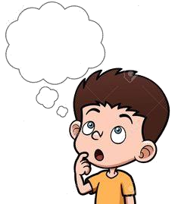

Suy ngẫm
Con đã học những từ loại nào?
Danh từ
Từ loại
Động từ
?

Slide 15
Dặn dò
Ôn tập về danh từ và động từ: hệ thống lại kiến thức về danh từ và động từ (sáng tạo hình thức ghi chép,…); lấy ví dụ minh họa.

